Slide 1
CHỦ ĐỀ 2
Trường học
Bài
CÙNG KHÁM PHÁ TRƯỜNG HỌC
7
Tiết 1

Slide 2
KHỞI ĐỘNG

Slide 3
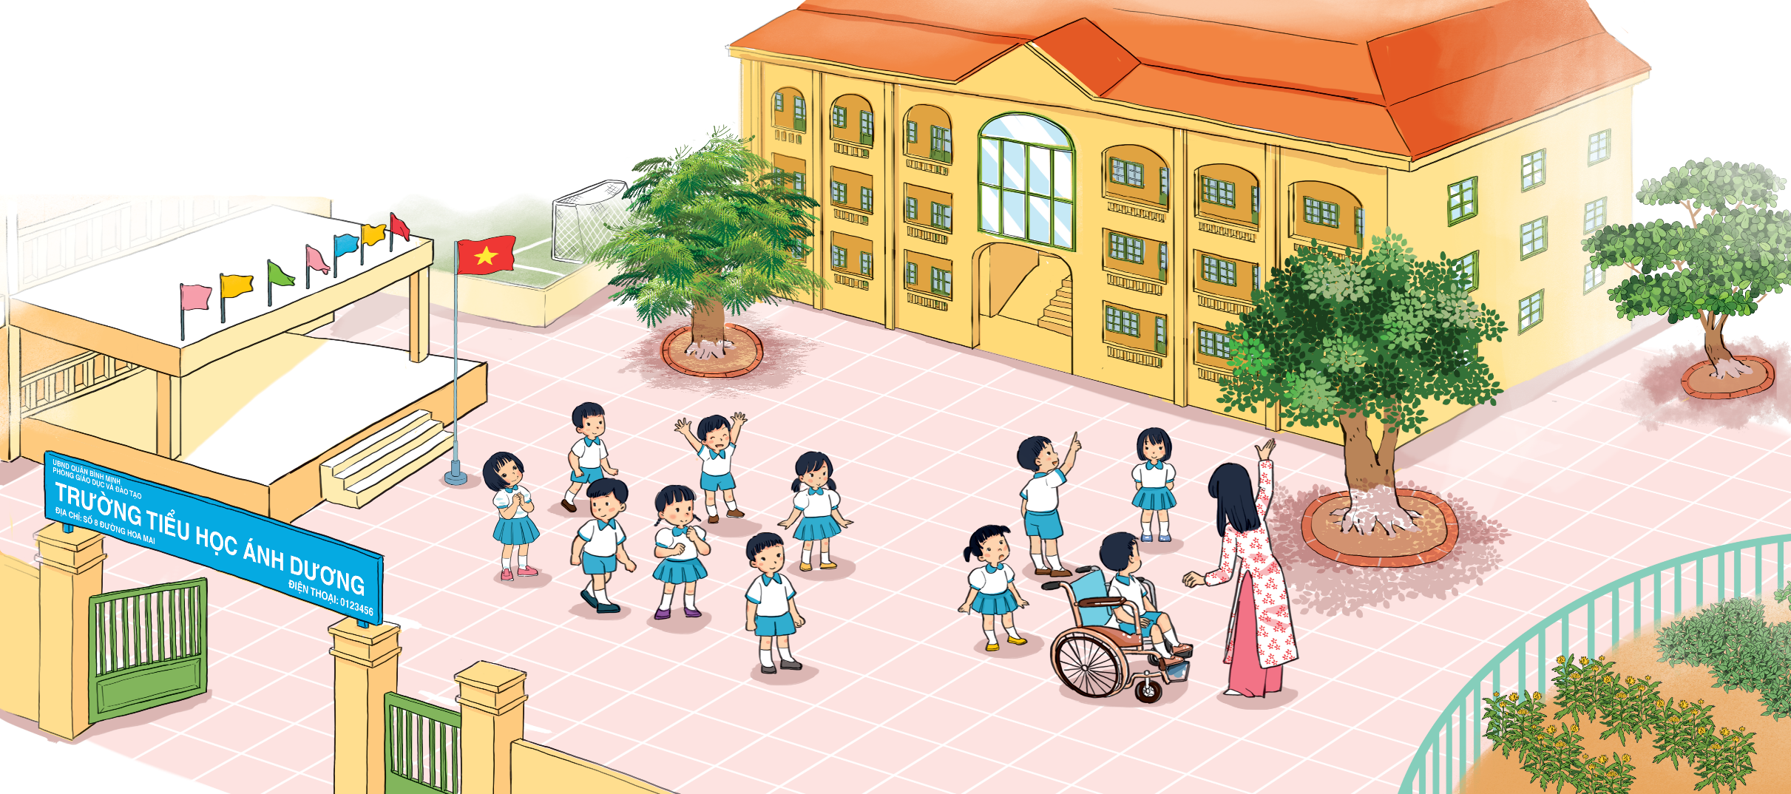
Em đã khám phá được những gì ở trường?
Tên trường học của chúng ta là gì?

Slide 4

KHÁM PHÁ

Slide 5
Cùng khám phá trường học với Minh và Hoa. Trường học của Minh và Hoa tên là gì?
Cô ơi, nơi mượn sách ở đâu ạ?
Mình nghe thấy tiếng nhạc đấy.

Slide 6
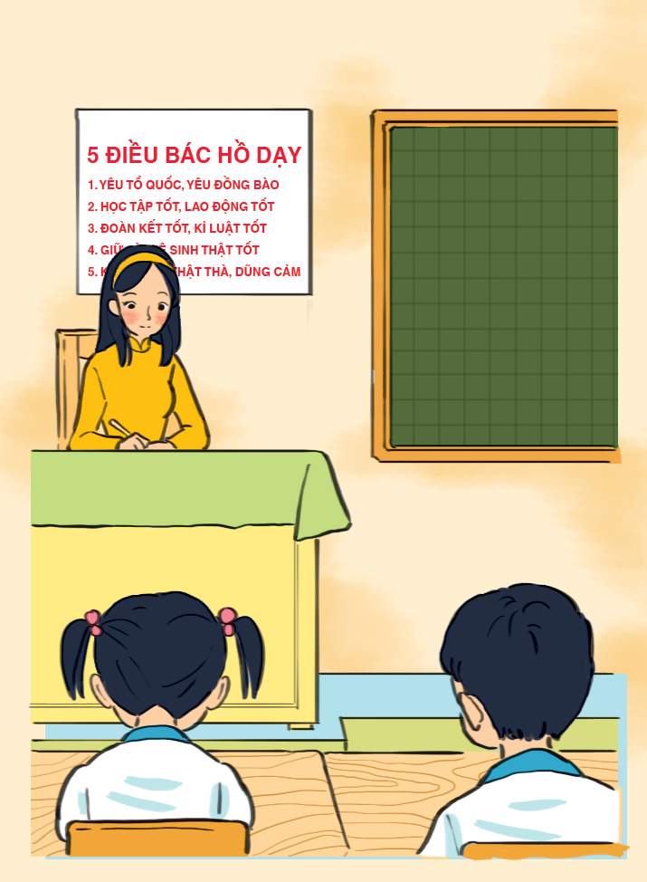
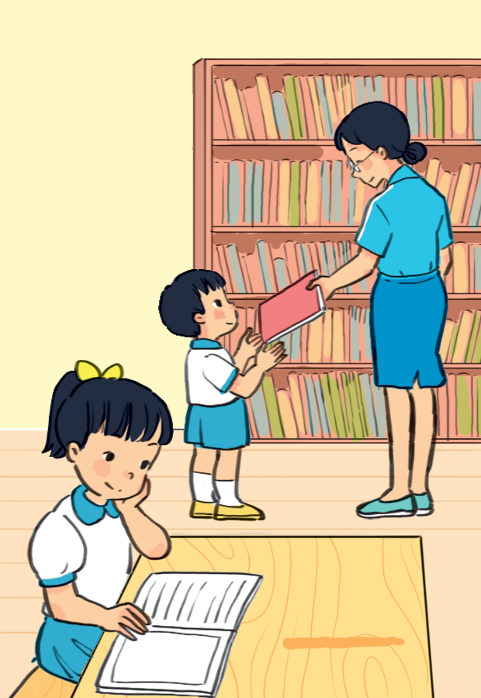
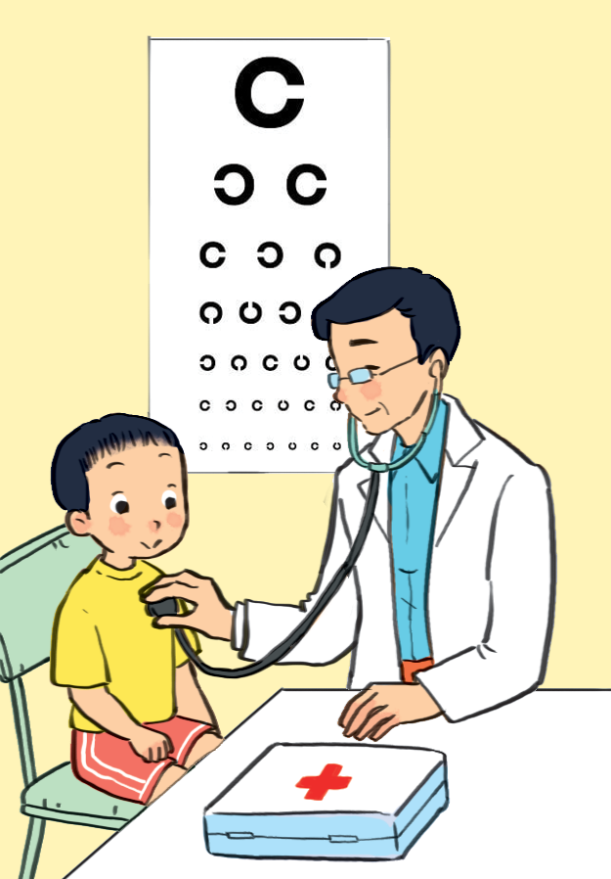
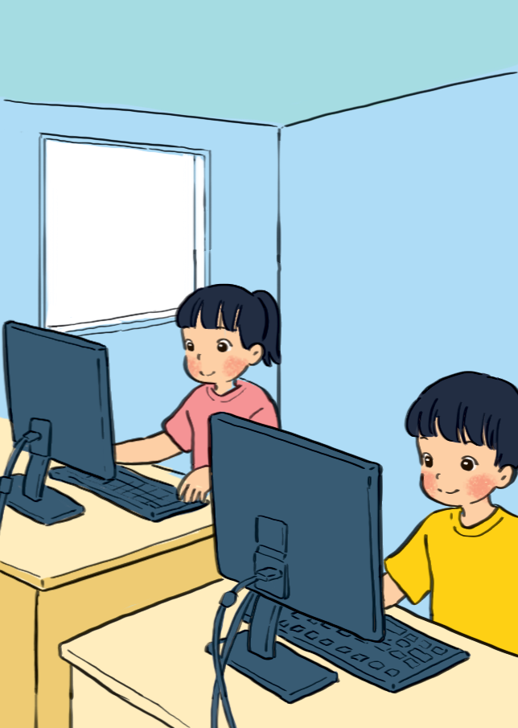
Trường của hai bạn có những phòng và khu vực nào?
Lớp học
Thư viện
Phòng y tế
Phòng máy tính

Slide 7
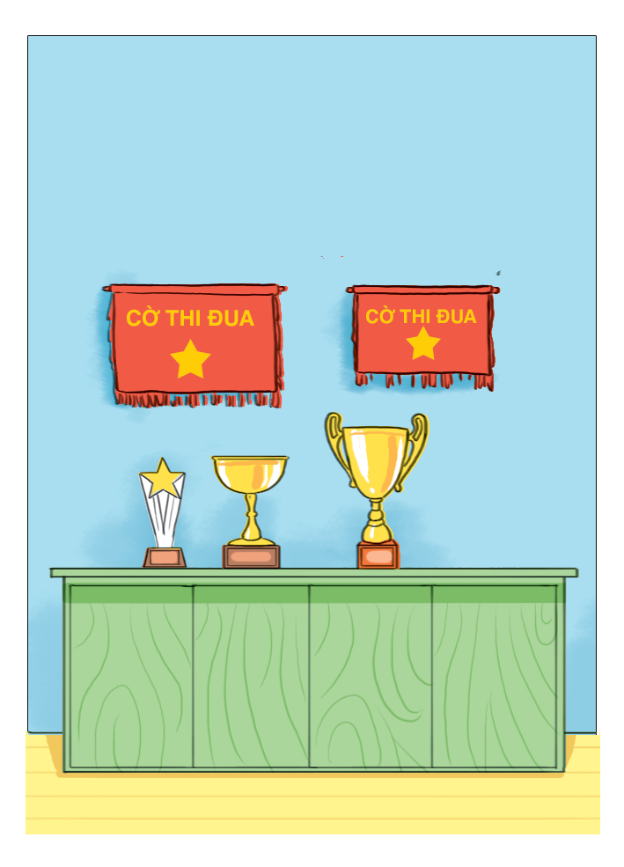
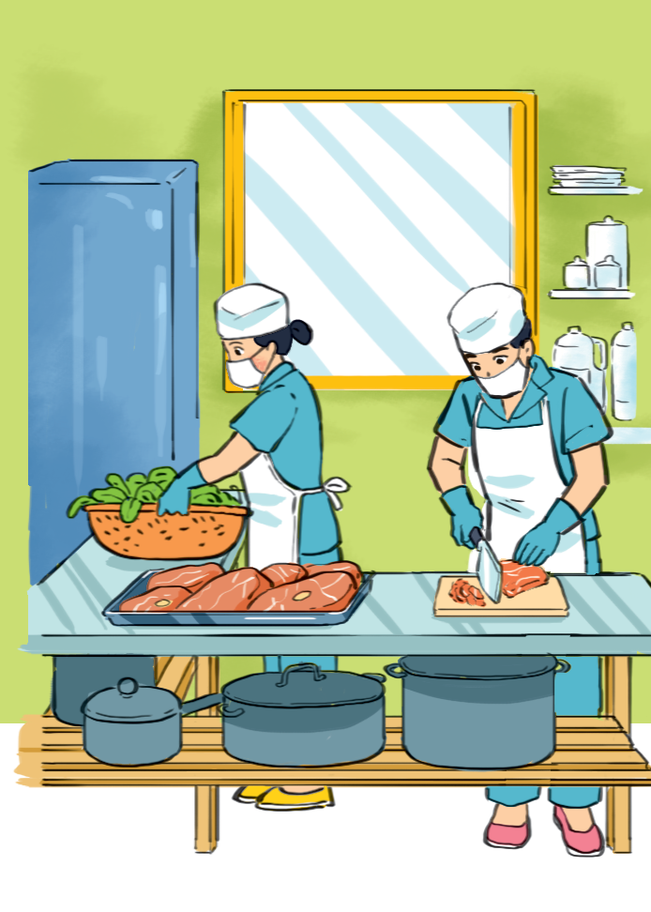
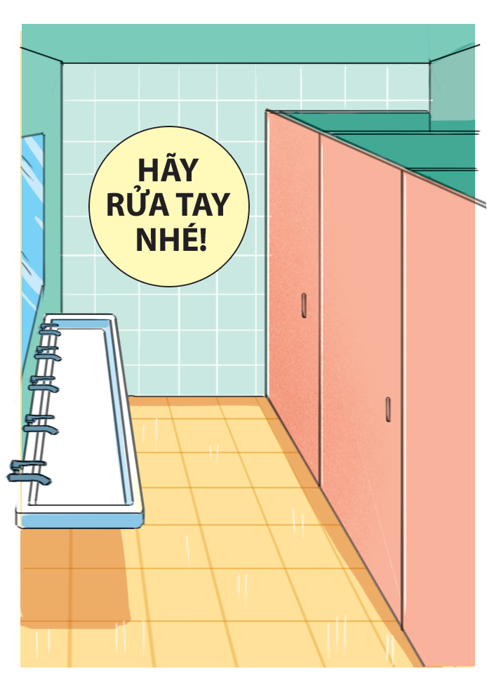
Trường của hai bạn có những phòng và khu vực nào?
Phòng Đoàn – Đội
Nhà bếp
Nhà vệ sinh

Slide 8
Trường học của Minh và Hoa có phòng thư viện, phòng y tế, phòng học máy tính, khu vực vệ sinh, khu sân chơi, bãi tập, vườn trường... Mỗi phòng, mỗi khu vực có chức năng riêng.

Slide 9

THỰC HÀNH

Slide 10

Nói tên và địa chỉ trường học của em. Trường em có phòng nào khác với trường của Minh và Hoa?
Vị trí các phòng chức năng có trong trường, khu vui chơi, bãi tập như thế nào?

Slide 11

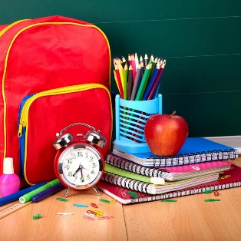

Trường Tiểu học ...

Slide 12
TIẾT HỌC KẾT THÚC

